Slide 1
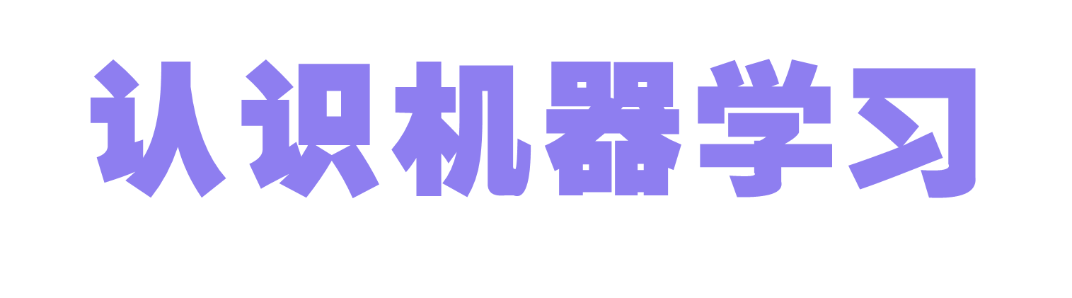
机器学习知识科普
woodwhales.cn
认识机器学习

Slide 2
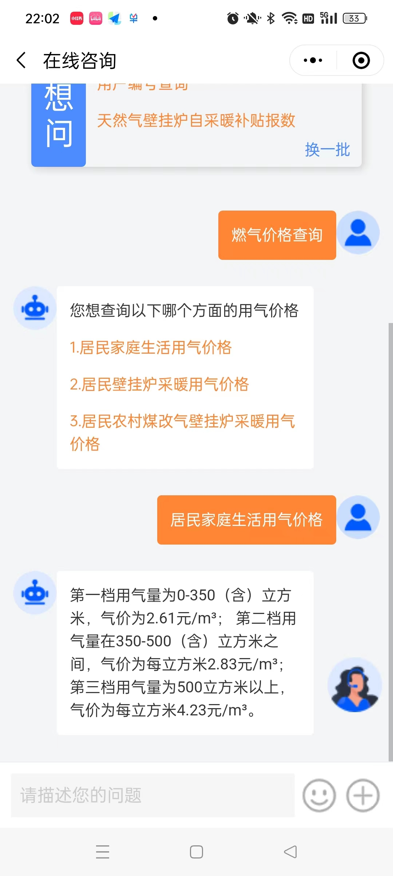
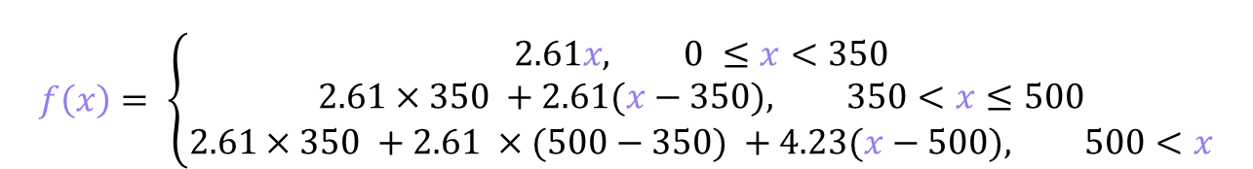

生活中的问题1
居民家庭生活用气价格
北京燃气小程序
在线咨询
第一档用气量为0-350（含）立方米，气价为2.61元/m³；
第二档用气量在350-500（含）立方米之间，气价为每立方米2.83元/m³；
第三档用气量为500立方米以上，气价为每立方米4.23元/m³。
分档 | 用气量（立方米） | 价格（元/立方米）
第一档 | 0-350（含） | 2.61
第二档 | 350-500（含） | 2.83
第三档 | 500以上 | 4.23
从上表，可得：居民家庭生活用气量 $x$ 与 价格$f\left(x\right)$ 的函数关系
$f\left(x\right)$ = $? x$
$$f\left(x\right)= \left\{\begin{aligned}2.61x, 0 ≤x<350 \\ 2.61×350 +2.61(x−350), 350<x≤500 \\ 2.61×350 +2.61 ×(500−350) +4.23(x−500), 500<x\end{aligned}\right.$$

Slide 3
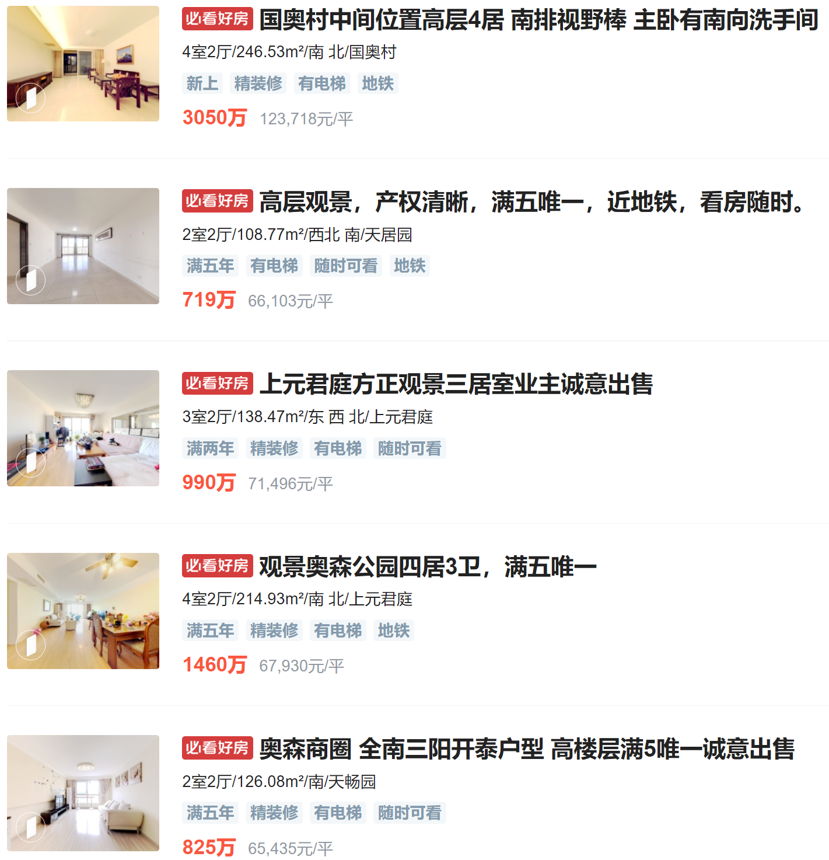
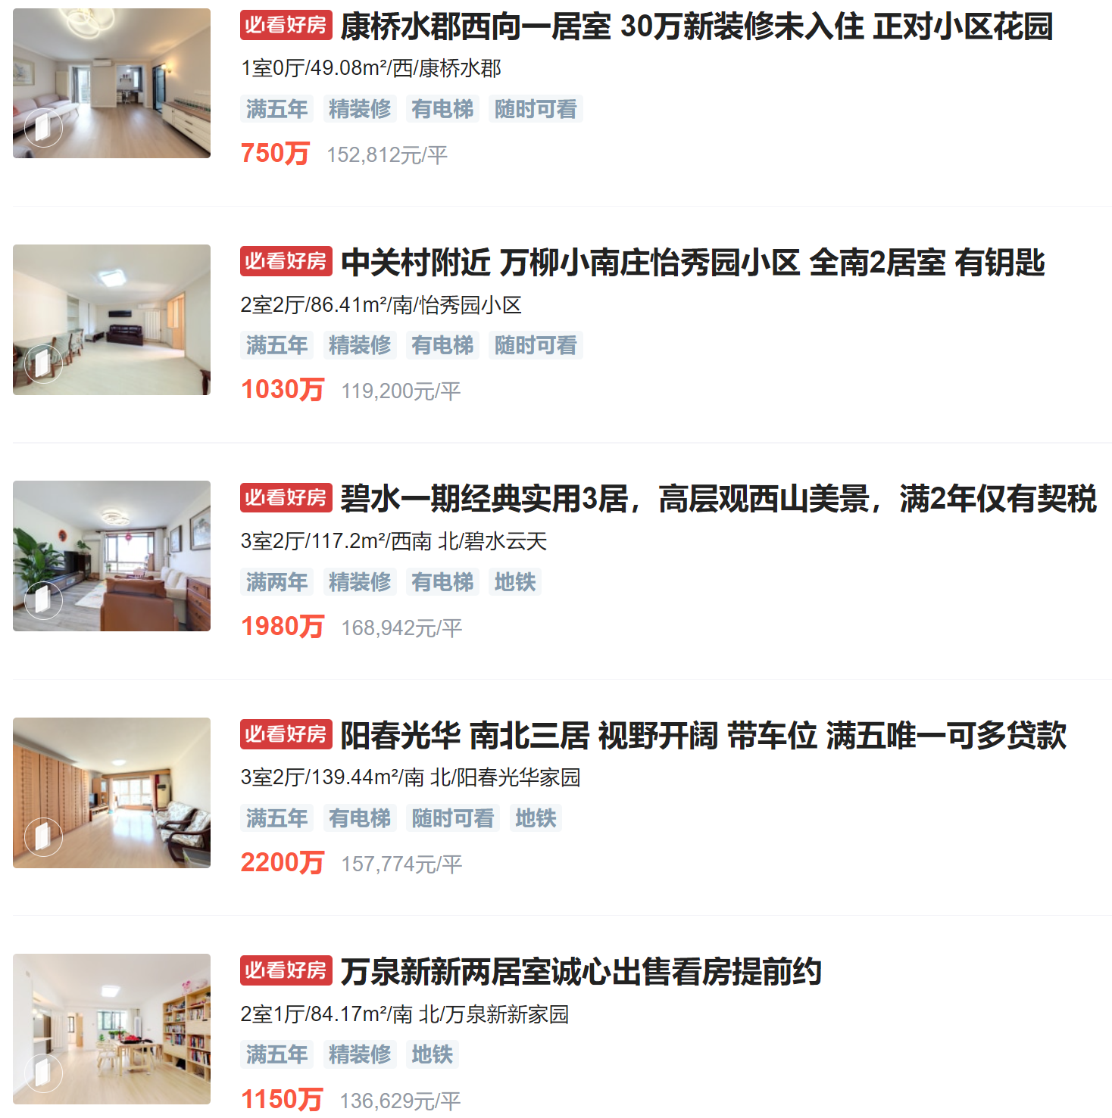
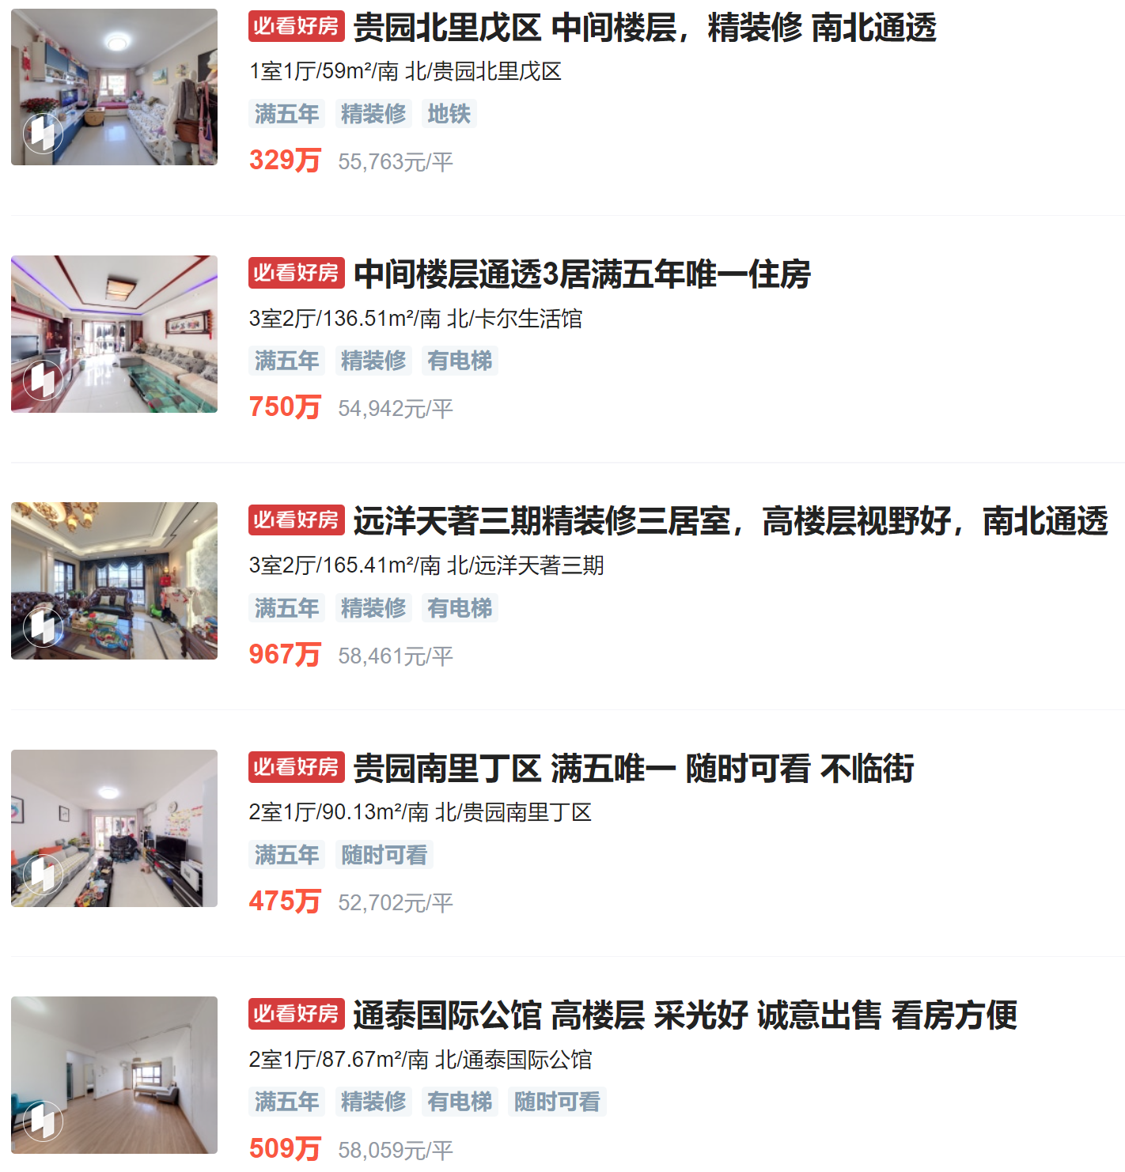

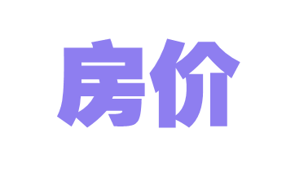
生活中的问题2
2023年11月30日北京市部分区域二手房房价
朝阳区 奥林比克公园
海淀区 万柳
大兴区 亦庄
有什么关系呢？

Slide 4
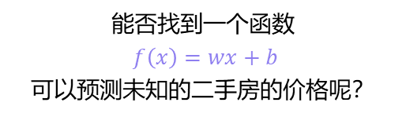
问题2的数学语言
二手房价的数学表达
能否找到一个函数
$$f\left(x\right)=wx+b$$
可以预测未知的二手房的价格呢？

Slide 5
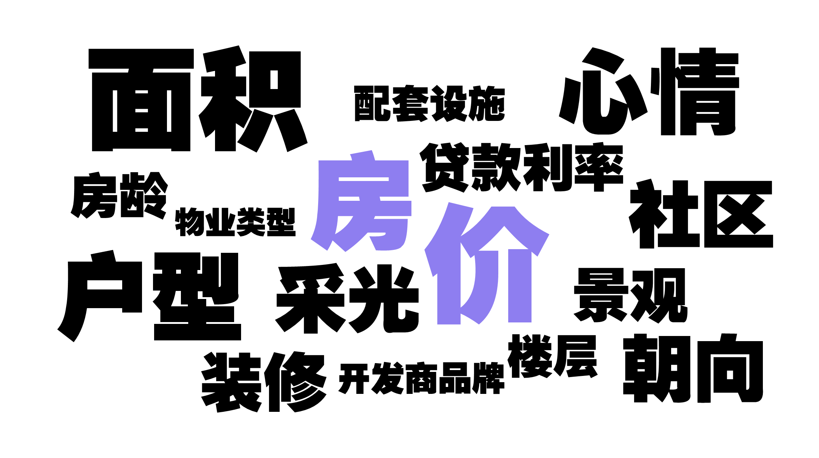

问题2的数学语言
影响房价的因素
$$f\left(x\right)=w_{1}x+w_{2}x+⋯+w_{n}x+b$$
面积
心情
配套设施
房
贷款利率
房龄
社区
价
物业类型
户型
采光
景观
楼层
朝向
装修
开发商品牌

Slide 6






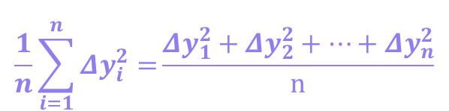



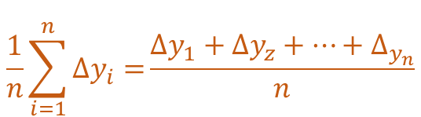
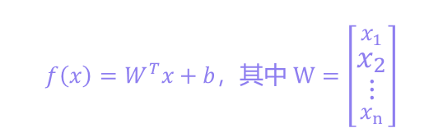



问题2的数学语言
如何找到最优的参数 w, b ？
$$f\left(x\right)=W^{T}x+b，其中 W=\left[\begin{aligned}{x_{1} \atop \begin{aligned}x_{2} \\ ⋮\end{aligned}} \\ x_{n}\end{aligned}\right]$$
$$f\left(x\right)=w_{1}x+w_{2}x+⋯+w_{n}x+b$$
线性代数表示
$$f\left(x\right)=w_{1}x+w_{2}x+⋯+w_{n}x+b$$
如果$，\left(W_{1},b_{1}\right)$ 是最优函数的参数对，$f\left(x\right)={W_{1}}^{T}x+b_{1}$ 。那么，如何衡量这个参数对是最好的呢？
如果存在某个函数存在，使得能精准预测所有真实结果，则该函数为最优解。但是现实情况中，可能没有最完美的函数。那如何在所有“差的”函数中找到“最不差的”？
$$y$$
数学表达，真实值 – 预测值 = 差值（代价），所有差值之和最小则为最优解。
$$f\left(x\right)=W^{T}x+b$$
$$Δ_{y_{1}}=y_{1}−f\left(x_{1}\right)=y_{1}−\left(w^{T}x_{1}+b\right)$$
$$\left(x_{n},y_{n}\right)$$
$$Δ_{y_{2}}=y_{2}−f\left(x_{2}\right)=y_{2}−\left(w^{T}x_{2}+b\right)$$
$$⋮$$
$$Δ_{y_{n}}=y_{n}−f\left(x_{n}\right)=y_{n}−\left(w^{T}x_{n}+b\right)$$
$$\frac{1}{n}\sum_{i=1}^{n}{Δy_{i}=}\frac{Δy_{1}+Δy_{z}+⋯+Δ_{y_{n}}}{n}$$
$$\left(x_{1},y_{1}\right)$$
因为差值有正负，所以为了计算准确，可以对差值（代价）平方再求和，得到代价函数（ cost function ）
也叫损失函数（ loss function ）
$$\left(x_{2},y_{2}\right)$$
$$\frac{1}{n}\sum_{i=1}^{n}{Δy_{i}^{2}=}\frac{Δy_{1}^{2}+Δy_{2}^{2}+⋯+{Δy}_{n}^{2}}{n}$$
$$x$$

Slide 7
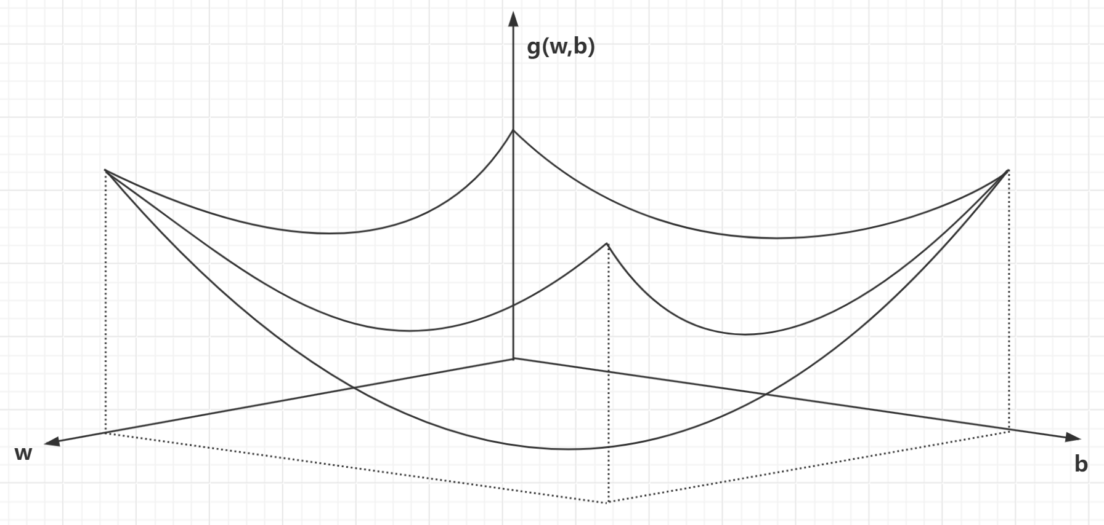

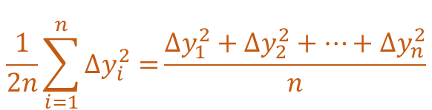




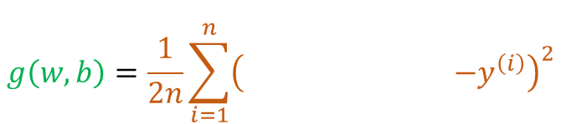


问题2的数学语言
代价函数
$$\frac{1}{2n}\sum_{i=1}^{n}{Δy_{i}^{2}=}\frac{Δy_{1}^{2}+Δy_{2}^{2}+⋯+{Δy}_{n}^{2}}{n}$$
$$g\left(w,b\right)=\frac{1}{2n}\sum_{i=1}^{n}{{\left( −y^{\left(i\right)}\right)}^{2}}$$
简化函数表示
$$(w\left(x^{\left(i\right)}\right)+b)$$
$$f\left(x\right)=W^{T}x+b$$
其中，$x^{\left(i\right)},y^{\left(i\right)}$ 表示真实数据样本 $i$的输入值和输出值
$$Δy_{i}=f\left(x_{i}\right)−y_{i}$$
对于函数 $g\left(w,b\right)$的参数对 $\left(w,b\right)$ 数值进行穷举，会得到如下数据：
$$g_{1}=g\left(w_{1},b_{1}\right)$$
$$g_{2}=g\left(w_{2},b_{2}\right)$$
将参数和结果值
绘制到三维坐标系中
$$⋮$$
$$g_{n}=g\left(w_{n},b_{n}\right)$$
“碗” 中的最低处，是我们追求的最优参数对 $\left(w,b\right)$ 对应的 $g\left(w,b\right)$

Slide 8
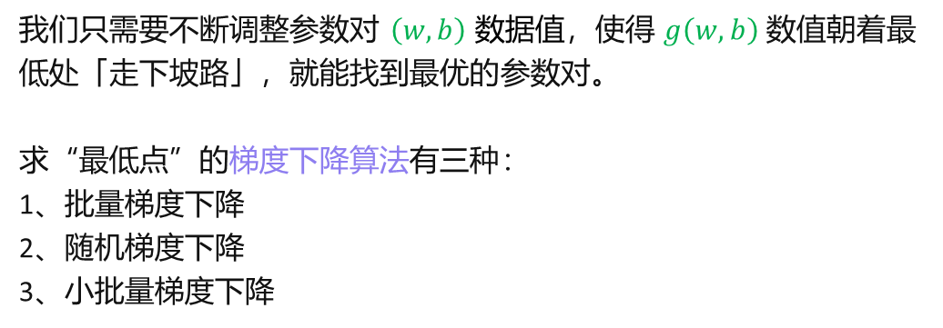
问题2的数学语言
怎么求代价函数的最低点？
我们只需要不断调整参数对 $\left(w,b\right)$ 数据值，使得 $g\left(w,b\right)$ 数值朝着最低处「走下坡路」，就能找到最优的参数对。
求“最低点”的梯度下降算法有三种：
1、批量梯度下降
2、随机梯度下降
3、小批量梯度下降
“碗” 中的最低处，是我们追求的最优参数对 $\left(w,b\right)$ 对应的 $g\left(w,b\right)$
批量梯度下降
在每一次迭代时使用所有样本来进行梯度的更新
随机梯度下降
在所有的样本数据中选择随机的一个实例，用这个实例所包含的数据计算“梯度”
小批量梯度下降
对批量梯度下降以及随机梯度下降的一个折中办法。其思想是：每次迭代 使用 batch_size 个样本来对参数进行更新。

Slide 9
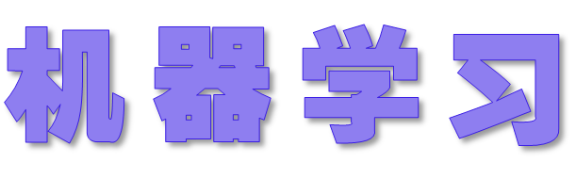
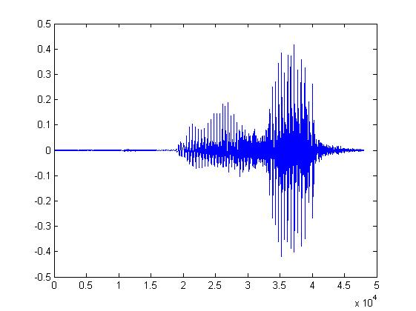
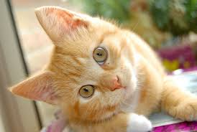
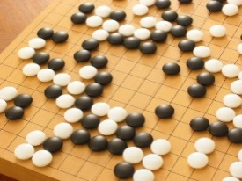

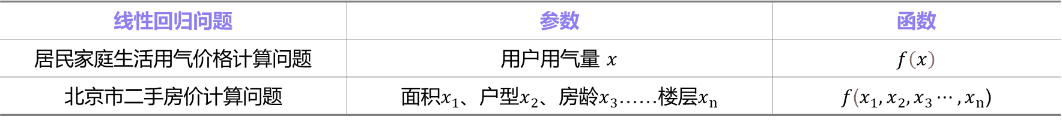




谁来解决问题
谁来帮我们找到函数 $f\left(x\right)$ 呢？
线性回归问题 | 参数 | 函数
居民家庭生活用气价格计算问题 | 用户用气量 $x$ | $f\left(x\right)$
北京市二手房价计算问题 | 面积$x_{1}$、户型$x_{2}$、房龄$x_{3}$……楼层$x_{n}$ | $f$($x_{1},x_{2},x_{3}⋯,x_{n}$)
问题泛化
机
器
学
习
$f\left( \right)$ =
“你好”
语音识别
$f\left( \right)$ =
“猫”
智能识别
通过算法使得机器能从大量数据中学习规律，从而对新的样本做决策。
$f\left( \right)$ =
“5-5”（落子位置）
智能决策
$f\left( \right)$ =
数据
算法
规律
（决策函数）
“你好”
“今天天气真不错”
智能对话

Slide 10
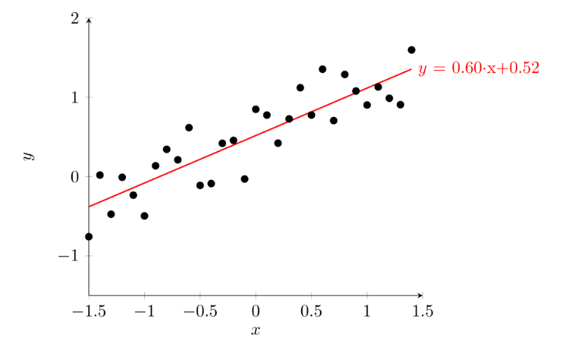
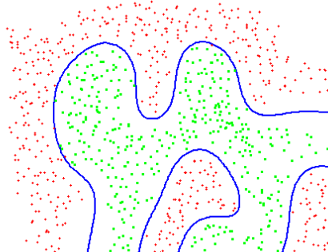
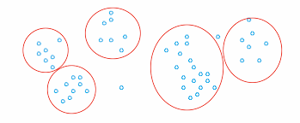
常见的机器学习问题
回归
分类
聚类

Slide 11
机器学习算法的分类
按学习的方式来划分
监督学习
非监督学习
半监督学习
强化学习
输入数据带有标签
监督学习建立一个学习过程，将预测结果与 “训练数据”（即输入数据）的实际结果进行比较，不断的调整预测模型，直到模型的预测结果达到一个预期的准确率，如分类和回归问题等。常用算法包括决策树、贝叶斯分类、支持向量机、神经网络等。
输入数据没有标签
是通过算法来推断数据的内在联系，比如聚类和关联规则学习等。常用算法包括独立成分分析、K-Means 和 Apriori 算法等。
输入数据部分有标签
是监督学习的延申，常用于分类和回归。常用算法包括图论推理算法、拉普拉斯支持向量机等。
输入数据作为对模型的反馈
强调如何基于环境而行动，以取得最大化的预期利益。更加专注于在线规划，需要在探索（未知领域）和遵从（现有知识）之间找到平衡。

Slide 12
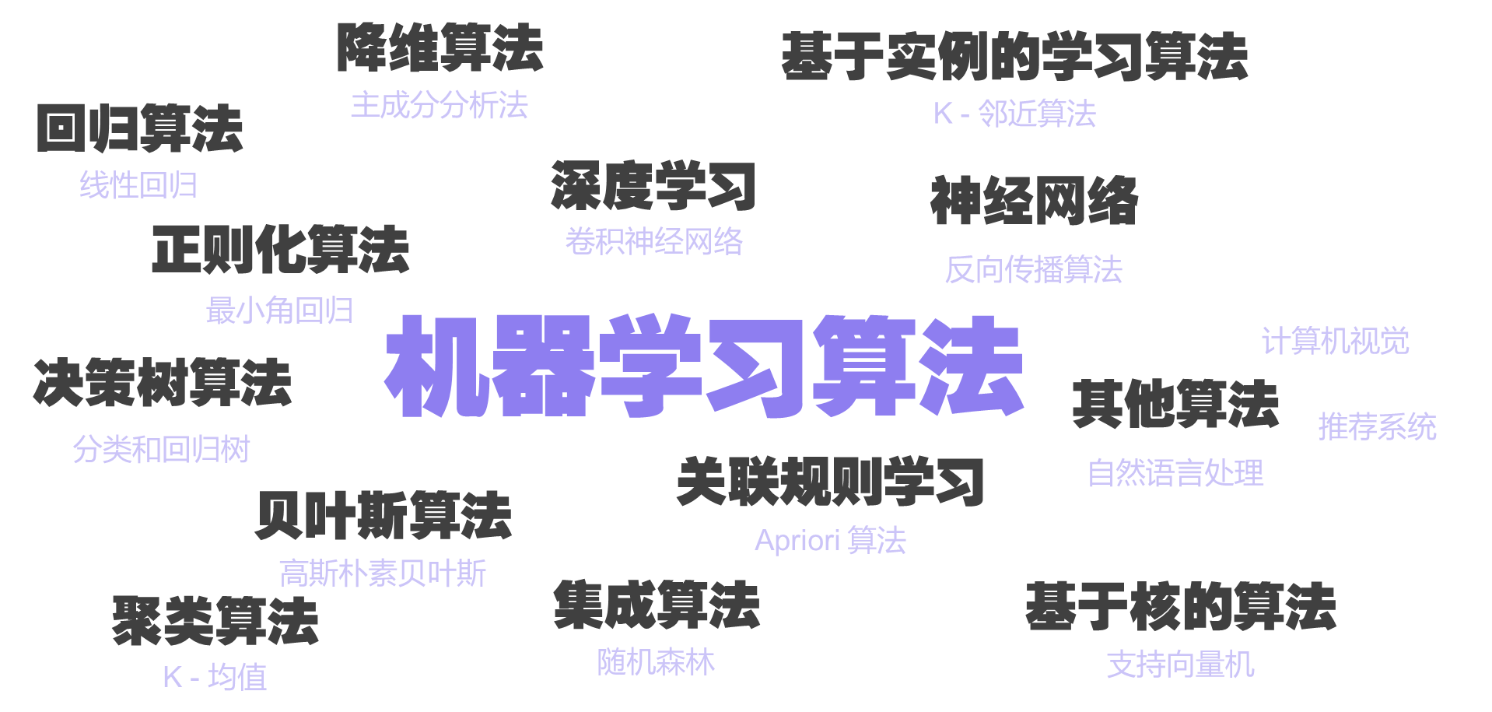
机器学习算法的分类
按照功能来划分
降维算法
基于实例的学习算法
回归算法
主成分分析法
K - 邻近算法
线性回归
深度学习
神经网络
正则化算法
卷积神经网络
反向传播算法
最小角回归
机器学习算法
计算机视觉
决策树算法
其他算法
推荐系统
分类和回归树
关联规则学习
自然语言处理
贝叶斯算法
Apriori 算法
高斯朴素贝叶斯
聚类算法
集成算法
基于核的算法
K - 均值
随机森林
支持向量机

Slide 13
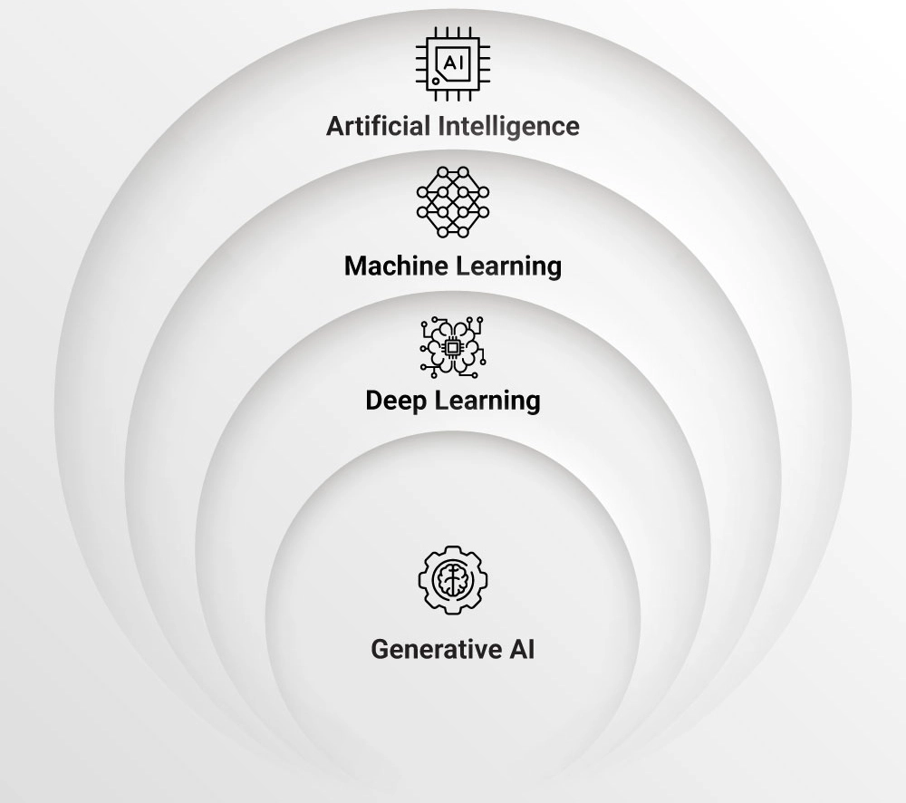
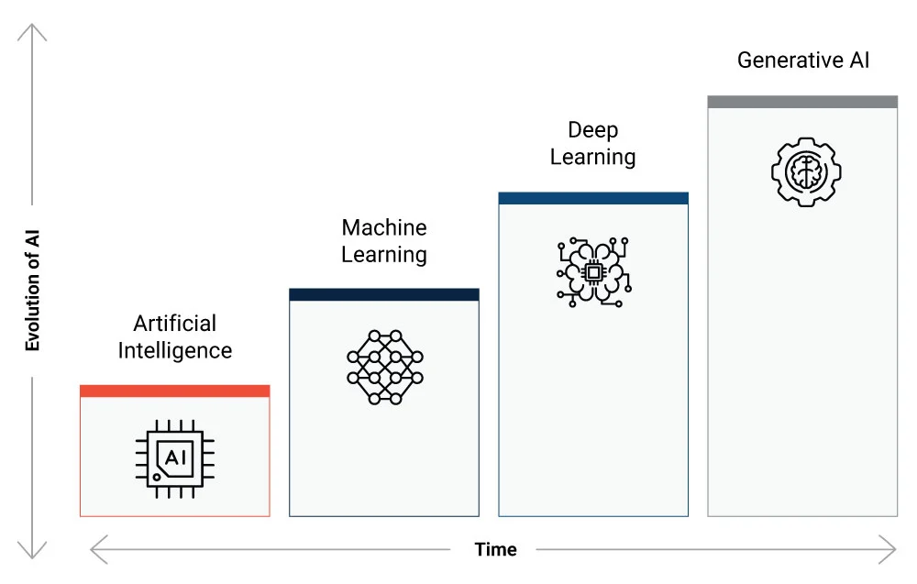
AI、ML、DL、 AIGC
人工智能，Artificial intelligence，AL
机器学习，Machine Learning，ML
深度学习，Deep learning，DL
AIGC，Artificial Intelligence Generated Content，AIGC
AI、ML、DL、Generative AI 发展历程
AI、ML、DL、Generative AI 关系图

Slide 14
参考资料
文字资料
神经网络与深度学习-邱锡鹏 https://nndl.github.io/
https://medium.com/@ageitgey/machine-learning-is-fun-80ea3ec3c471#.ak1of1xbg
https://synoptek.com/insights/it-blogs/data-insights/ai-ml-dl-and-generative-ai-face-off-a-comparative-analysis/
https://feisky.xyz/machine-learning/basic.html
https://cloud.google.com/learn/what-is-artificial-intelligence?hl=zh-cn
视频资料
机器能像人一样思考吗？人工智能（一）机器学习和神经网络https://www.youtube.com/watch?v=5A9bmW1qTpk&t=485s&ab_channel=%E6%9D%8E%E6%B0%B8%E4%B9%90%E8%80%81%E5%B8%88
人脸识别啥原理？人工智能（二）卷积神经网络https://www.youtube.com/watch?v=AFlIM0jSI9I&t=543s&ab_channel=%E6%9D%8E%E6%B0%B8%E4%B9%90%E8%80%81%E5%B8%88
“神经网络”是什么？如何直观理解它的能力极限？它是如何无限逼近真理的？https://www.youtube.com/watch?v=MU03tMR1-CU&list=PLxIHUhMHF8okwhq8poRuiHBChWjkVUHLL&index=3&ab_channel=%E7%8E%8B%E6%9C%A8%E5%A4%B4%E5%AD%A6%E7%A7%91%E5%AD%A6

Slide 15

机器学习知识科普
woodwhales.cn
THANKS

